Slide 1
点、直线、平面的投影
本章重点内容
1.投影法的基本概念、平行投影法的投影特性
2.点、线、面的投影特性和作图方法；点的相对位置
学习目标
了解投影类型
选择投影绘图方法
理解三维投影体系
掌握点、直线及平面的三维投影绘图方法和技能

Slide 2
点、直线、平面的投影
1.投影法的基本概念
2.平行投影法的投影特性
3.点的投影特性和作图方法
4.两点的相对位置

Slide 3
投影法的基本概念、分类投影特性
投影法
投射线通过物体，向选定的平面进行投射，并在该面上得到图形的方法——投影法。
投射中心
物体
投射线
投射中心：所有投射线的起源点。
投影图
投影面
投射线：发自投射中心且通过被表示物体上各点的直线
投影面：投影法中得到投影的面
投影图：根据投影法得到的图形

Slide 4
投影法的基本概念、分类投影特性
投影法
投射线相互平行
投射中心
斜投影法
正投影法
物体
投射线
投影
投影面
中心投影法
平行投影法
投射线交汇于一点投影法
投射线相互平行的投影法

Slide 5
投影法的基本概念、分类投影特性
中心投影法
物体位置改变，投影大小也改变。
投射中心
投射线
物体
投影
投影面
投 影 特 性
投射中心、物体、投影面三者之间的相对距离对投影的大小有影响。
度量性较差。

Slide 6
投影法的基本概念、分类投影特性
平 行 投 影 法
斜投影法：投射线(投射方向S)与投影面P相倾斜的平行投影法，称为斜投影法
平行投影法概念:
投射线相互平行的投影法称为平行投影法
投 影 特 性
投影大小与物体和投影面之间的距离无关。
度量性较好。
工程图样多数采用正投影法绘制。

Slide 7
投影法的基本概念、分类投影特性
平行投影法投影特性
1．实形性
2．积聚性
3．同素性
4．仿射性

Slide 8
投影法的基本概念、分类投影特性
多面正投影
Z
采用三个相互垂直的投影面构成投影体系。
三投影面的交线为投影轴
三投影轴垂直相交于原点O.
X
Y

Slide 9
投影法的基本概念、分类投影特性
画透视图
画斜轴测图
中心投影法
投影法
斜投影法
平行投影法
正投影法
画工程图样及正轴测图

Slide 10

多选题
2分
此题未设置答案，请点击右侧设置按钮
下面的说法哪一个是正确的？
A
投影法分中心投影法和平行投影法
B
投射线与投影面相垂直的平行投影法，称为正投影法
C
实形性、积聚性、同素性、仿射性是正投影法特性
D
直线或平面与投影平面平行时，它们在该投影平面上的投影反映线段的实长或平面图形的实形
提交

Slide 11

点、直线、平面的投影
点的投影
P
一、点在一个投影面上的投影
a′
A
●
●
过空间点A的投射线与投影面P的交点即为点A在P面上的投影。
点在一个投影面上的投影不能确定点的空间位置。
P
b′
B₃
●
B₂
B₁
●
●
解决办法？
●
采用多面正投影。

Slide 12
点、直线、平面的投影
二、点的二面投影
a’
a′
A
x
o
a
a
a

Slide 13
点、直线、平面的投影
三、点的三面投影
Z
投影面
V
◆正面投影面（正面或V面）
◆水平投影面（水平面或H面）
W
O
◆侧面投影面（侧面或W面）
X
投影轴
H
Y
OX轴 V面与H面的交线
OY轴 H面与W面的交线
三个投影面互相垂直
OZ轴 V面与W面的交线

Slide 14
点、直线、平面的投影
空间点A在三个投影面上的投影
Z
V
a′
a′
点A的正面投影
●
A
a″
a
点A的水平投影
●
●
W
O
X
a″
点A的侧面投影
a
●
H
Y
注意：
空间点用大写字母表示，点的投影用小写字母表示。

Slide 15
点、直线、平面的投影
投影面展开
不动
Z
向右翻
Z
W
V
V
a′
a
″
a′
a
z
a
z
●
●
●
A
a″
X
a
O
Y
X
a
●
●
W
x
x
O
a
_{y}
a
a
a
a
●
y
H
●
y
H
Y
Y
向下翻

Slide 16
点、直线、平面的投影
Z
Z
a_{z}
a′
a″
●
●
V
a′
a
z
a_{x}
Y
●
X
A
a_{y}
a″
O
X
a
●
●
W
x
O
a
a
●
a_{y}
a
y
Y
●
三、点的投影规律:
H
Y
① a′a⊥OX轴
a′a″⊥OZ轴
② aa_{x}=
a″a_{z}
=y
= Aa′（A到V面的距离）
a′a_{z}
=x
aa_{y}=
=Aa″（A到W面的距离）
a′a_{x}=
a″a_{y}
=z
=Aa （A到H面的距离）

Slide 17
单选题
1分
此题未设置答案，请点击右侧设置按钮
点A的三面投影与直角坐标的关系，说法正确的是：
A
点A的水平投影a由X、Z两坐标确定
B
点A到W面距离反映该点的X坐标
C
点A到V面距离反映该点的Z坐标
D
点A的正面投影a′由X、Y两坐标确定
提交

Slide 18
点、直线、平面的投影
例：已知点的两个投影，求第三投影。
解法一:
通过作45°线使a″a_{z}=aa_{x}
a′
az
a″
●
●
ax
a
●
a′
az
a″
●
●
解法二:
用圆规直接画a″a_{z}=aa_{x}
ax
a
●

Slide 19
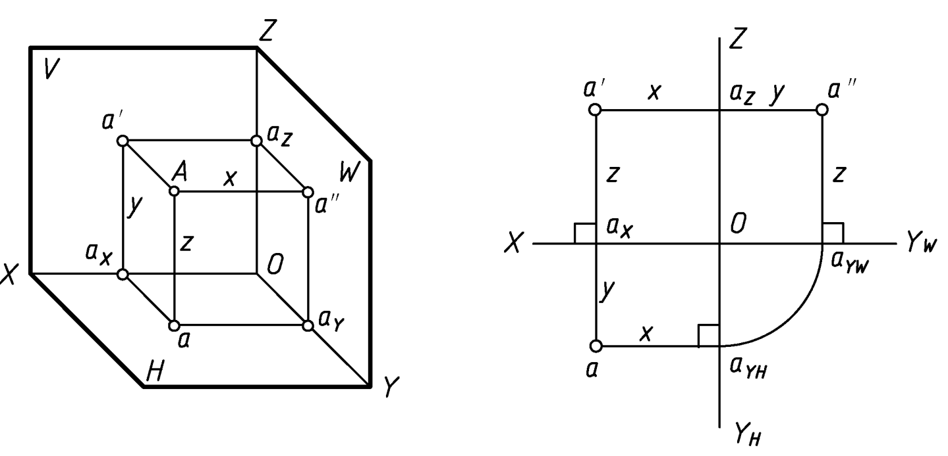
点、直线、平面的投影
点的投影和坐标
点的每个投影反映两个坐标；
点的每个坐标反映在两个投影上。

Slide 20
点、直线、平面的投影
四、各种位置点的投影
1. 一般位置点（x , y , z）
2. 特殊位置点
1)投影面上的点：V 面上点（x，0，z）
H 面上点（x，y，0）
W 面上点（0，y，z）
2)投影轴上点:
X 轴上点（x，0，0）
Y 轴上点（0，y，0）
Z 轴上点（0，0，z）
3)原点上的点: （0，0，0 ）

Slide 21
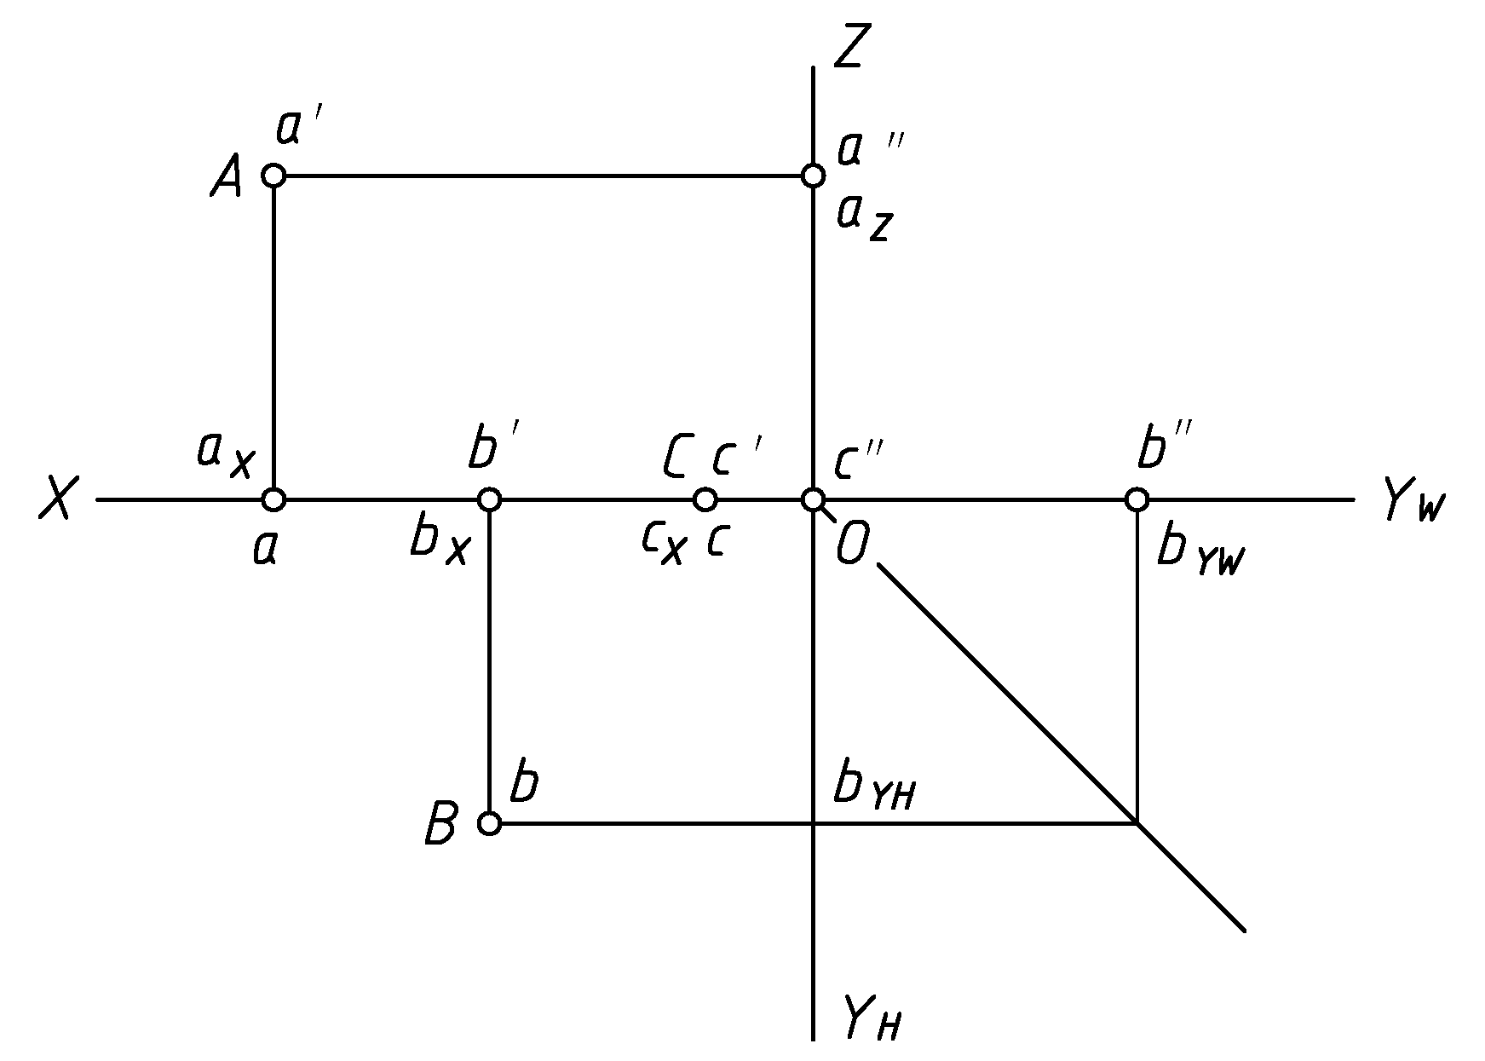
点、直线、平面的投影
四、各种位置点的投影

Slide 22
点、直线、平面的投影
五、两点的相对位置
Z
a′
a″
两点的相对位置指两点在空间的上下、前后、左右位置关系。
●
●
b′
b″
●
o
●
X
Y
判断方法：
a
●
●
Y
b
☆ x 坐标大的在左
☆ y 坐标大的在前
B点在A点之前、之右、之下。
☆ z 坐标大的在上

Slide 23
［例］如图，已知点A 的三投影，另一点B 在点A 上方8 mm，左方12 mm，前方10 mm处，求:点B 的三个投影。
Z
b′
b″
bz
作图步骤：
●
a′
●
8
az
a″
1）在a′左方12 mm ，
上方8 mm 处确定b′；
bx
12
a_{x}
b_{y}
X
O
YW
a_{y}
2）作b′b⊥OX 轴，且在a 前10 mm 处确定b ；
a
ay
10
●
b
by
3）按投影关系求得b″。
YH

Slide 24
点、直线、平面的投影
A、C为H面的重影点
六、重影点：
空间两点在某一投影面上的投影重合为一点时，则称此两点为该投影面的重影点。
a′
a″
●
●
c′
c″
●
●
●
( )
a c
被挡住的投影加( )
A、C为哪个投影面的重影点呢？

Slide 25
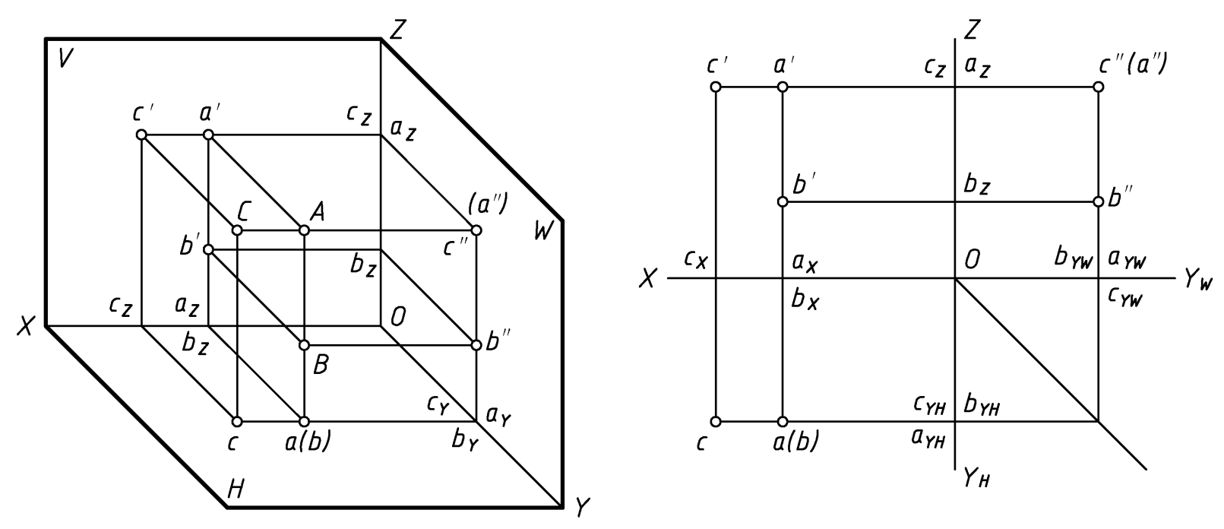
点、直线、平面的投影
点A、B 在对H 面的同一条投射线上，它们在H 面的投影重合，称为对H 面的重影点。而点C、A则称为对W 面的重影点。

Slide 26
点、直线、平面的投影
点的投影 小结
投影法的基本概念、特别是平行投影法的投影特性。
点在三投影面体系中第一角中的投影
点的投影与直角坐标的关系
点在三面投影体系中的投影规律
两点的相对位置及重影点

Slide 27
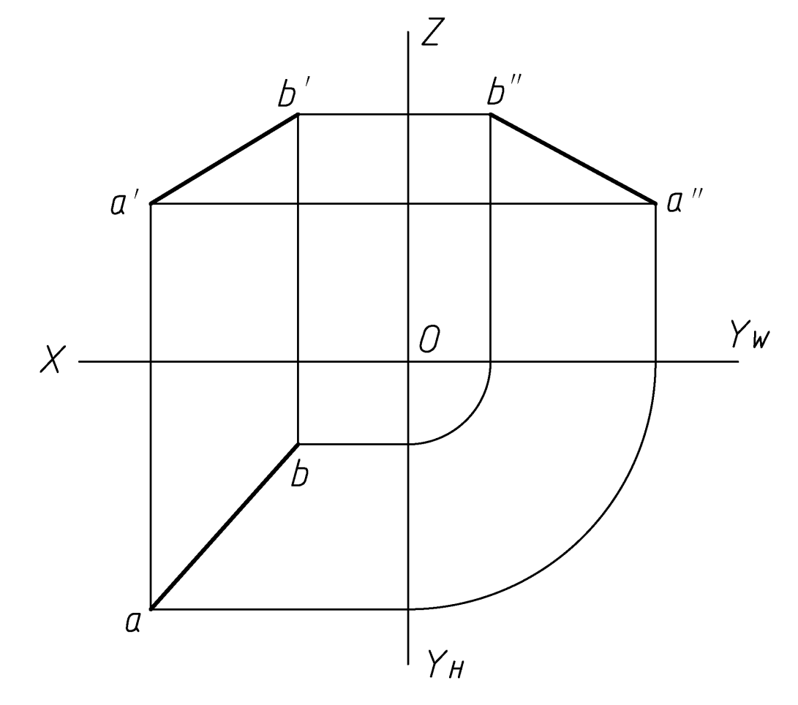
点、直线、平面的投影
直线的投影
直线的投影
一般情况下，直线的投影仍为直线。
直线的投影规定用粗实线绘制。

Slide 28
点、直线、平面的投影
直线的投影
a′
a″
两点确定一条直线，将两点的同名投影用直线连接，就得到直线的同名投影。
●
●
b′
b″
●
●
一、直线的投影特性
a
●
⒈ 直线对一个投影面的投影特性
●
b
A
B
●
B
●
●
α
M
A
A
●
●
●
B
b
●
●
b
a
●
●
a≡b≡m
a
●
●
直线垂直于投影面
投影重合为一点
积 聚 性
直线平行于投影面
投影反映线段实长
ab=AB 实形性
直线倾斜于投影面
投影比空间线段短
ab=AB.cosα 类似性

Slide 29
点、直线、平面的投影
二、直线在三个投影面中的投影特性
其投影特性取决于直线与三个投影面间的相对位置
正平线（平行于Ｖ面）
平行于某一投影面而
与其余两投影面倾斜
投影面平行线
侧平线（平行于Ｗ面）
统称特殊位置直线
水平线（平行于Ｈ面）
正垂线（垂直于Ｖ面）
垂直于某一投影面
投影面垂直线
侧垂线（垂直于Ｗ面）
铅垂线（垂直于Ｈ面）
与三个投影面都倾斜的直线
一般位置直线

Slide 30
点、直线、平面的投影
⑴ 投影面平行线
V
水平线
a
′
b
′
投影特性：
″
a
A
β
γ
″
① 在其平行的那个投影
面上的投影反映实长，
并反映直线与另两投
影面倾角的实大。
b
W
B
a
β
γ
b
H
② 另两个投影面上的投
影平行于相应的投影
轴，其到相应投影轴
距离反映直线与它所
平行的投影面之间的
距离。
Z
a
′
b
′
a
″
b
″
O
X
Y
a
β
γ
实长
b
Y

Slide 31
点、直线、平面的投影
判断下列直线是什么位置的直线？
正平线
侧平线
实长
a′
a″
a′
a″
实长
γ
β
b′
α
b″
α
b′
b″
a
b
a
b
直线与投影面夹角的表示法：
与H面的夹角: α 与V面的角:β与W面的夹角:γ

Slide 32
点、直线、平面的投影
⑵ 投影面垂直线
铅垂线
正垂线
侧垂线
a′
a″
c′(d′)
d″
c″
e′
f′
e″(f″)
●
●
b′
b″
d
e
f
●
c
a(b)
投影特性:
① 在其垂直的投影面上，
投影有积聚性。
② 另外两个投影，
反映线段实长，且垂直于相应的投影轴。

Slide 33
点、直线、平面的投影
⑶ 一般位置直线
′
′
Z
″
V
b
b
b
B
″
b
′
′
a
a
β
a
″
γ
W
α
O
X
Y
″
A
a
b
b
a
H
a
Y
投影特性
三个投影都倾斜于投影轴，其与投影轴的夹角并不反映空间线段与三个投影面夹角的大小。三个投影的长度均比空间线段短，即都不反映空间线段的实长。

Slide 34
多选题
1分
此题未设置答案，请点击右侧设置按钮
关于直线的投影说法正确的是：
A
平行于V面的直线称为正平线
B
若投影面的平行线仅平行于某一个投影面，则它与其它两个投影面均是倾斜的
C
直线的投影特性取决于直线与三个投影面间的相对位置
D
直线在投影面内的投影反映实形
提交

Slide 35
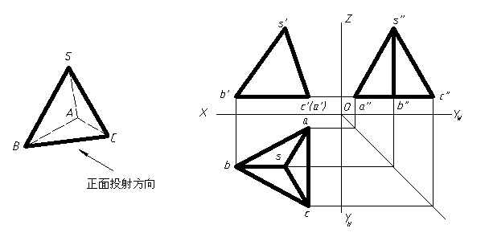
点、直线、平面的投影
例：根据三棱锥的三面投影图，判别棱线SB、SC、CA是什么位置直线？

Slide 36
点、直线、平面的投影
三、点与直线的相对位置
V
′
′
Z
b
b
″
b
c
′
B
″
c
′
c
″
b
a
′
a
′
″
″
a
C
c
W
O
X
Y
a
″
b
A
c
c
b
a
H
a
Y
◆若点在直线上,则点的投影必在直线的同名投影上。
◆点的投影将线段的同名投影分割成与空间线段相同的比例。即：
AC:CB=ac:cb= a′c′ : c′b′= a″c ″: c″b″
定比定理

Slide 37
点、直线、平面的投影
例1：判断点C是否在线段AB上。
b′
②
不在
①
a′
c′
c′
●
a′
●
在
b′
b
c
a
c
a
●
●
b
③
a′
a″
不在
c′
●
●
c″
b″
b′
另一判断法?
a
c
应用定比定理
●
b

Slide 38
点、直线、平面的投影
例2：已知点K在线段AB上，求点K正面投影。
解法一：
（应用第三投影）
解法二：
（应用定比定理）
a″
a′
a′
k″
k′
●
k′
●
●
●
●
b′
b′
b″
b
b
k
k
●
●
a
a

Slide 39
点、直线、平面的投影
四、两直线的相对位置
⒈ 两直线平行
空间两直线的相对位置分为：
平行、相交、交叉（异面）。
V
d′
′
′
′
b
d
b
′
c
c′
a
′
′
B
a
A
D
C
X
O
a
a
c
b
b
c
d
d
H
空间两直线平行，则其各同名投影必相互平行，反之亦然。

Slide 40
点、直线、平面的投影
例：判断图中两条直线是否平行。
AB与CD平行。
①
b′
b″
d′
d″
对于一般位置直线，只要有两组同名投影互相平行，空间两直线就平行。
a′
a″
c′
c″
②
a
c′
c″
c
a′
a″
b
d
d′
b′
b″
d″
AB与CD不平行。
c
对于特殊位置直线，只有两组同名投影互相平行，空间直线不一定平行。
b
d
a

Slide 41
点、直线、平面的投影
交点是两直线的共有点
⒉ 两直线相交
c′
b′
V
k′
a′
d′
b′
B
c′
k′
C
K
D
A
d′
a′
O
X
a
d
c
k
b
a
d
H
c
k
b
若空间两直线相交，则其同名投影必相交，且交点的投影必符合空间一点的投影特性。

Slide 42
点、直线、平面的投影
例1：过C点作水平线CD与AB相交。
b′
c′
k′
d′
●
a′
先作正面投影
a
d
k
b
c
●

Slide 43
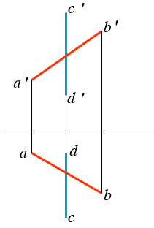
多选题
1分
此题未设置答案，请点击右侧设置按钮
判断直线AB、CD的相对位置
A
此题判断方法应用定比定理
B
此题判断方法利用侧面投影
C
AB与CD相交
D
AB与CD不相交
提交

Slide 44
点、直线、平面的投影
例2：判断直线AB、CD的相对位置。
c
′
b
′
相交吗？
不相交！
a
′
d
′
为什么？
交点不符合空间一个点的投影特性。
a
d
判断方法？
⒈ 应用定比定理
b
⒉ 利用侧面投影
c

Slide 45
点、直线、平面的投影
⒊ 两直线交叉
′
b
c
′
′
V
b
d
′
c
′
d
′
a
′
a
′
B
X
O
A
C
D
a
a
d
d
c
b
c
b
H
两直线相交吗？
不相交！
为什么？
交点不符合一个点的投影规律！

Slide 46
点、直线、平面的投影
′
V
b
′
′
′
b
′
′
1
′
′
1
c
′
3(4 )
●
′
3(4 )
●
●
d
c
′
●
●
2
′
●
′
d
′
a
′
Ⅳ
Ⅰ
B
2
●
●
a
′
A
●
●
D
C
Ⅲ
Ⅱ
X
O
a
a
4
d
4
●
●
d
●
●
●
c
3
1(2)
b
●
H
c
3
1(2)
投影特性：
b
★ 同名投影可能相交，但 “交点”不符合空间一个点的投
影规律。
★ “交点”是两直线上的一 对重影点的投影，用其可帮助判
断两直线的空间位置。

Slide 47
点、直线、平面的投影
3.3 平面的投影
一、平面的表示法
c′
c′
c′
c′
c′
●
●
●
●
●
a′
a′
a′
d′
a′
a′
●
●
●
●
●
●
●
●
b′
●
●
●
b′
b′
b′
b′
b
b
b
b
b
●
●
●
●
●
a
a
a
●
a
a
●
●
●
d
●
●
●
●
c
●
●
●
c
c
c
c
不在同一直线上的三个点
直线及线外一点
两平行直线
两相交直线
平面图形

Slide 48
点、直线、平面的投影
二、平面的投影特性
⒈ 平面对一个投影面的投影特性
平行
垂直
倾斜
实形性
投 影 特 性
★平面平行投影面——投影就把实形现
积聚性
★平面垂直投影面——投影积聚成直线
仿射性
★平面倾斜投影面——投影类似原平面

Slide 49
点、直线、平面的投影
⒉ 平面在三投影面体系中的投影特性
平面对于三投影面的位置可分为三类：
正垂面
垂直于某一投影面，倾斜于另两个投影面
投影面垂直面
侧垂面
铅垂面
特殊位置平面
正平面
平行于某一投影面，
垂直于另两个投影面
投影面平行面
侧平面
水平面
与三个投影面都倾斜
一般位置平面

Slide 50
点、直线、平面的投影
⑴ 投影面垂直面
类似性
b′
b″
类似性
c′
c″
a′
a″
积聚性
c
β
b
γ
投影特性：
a
在它垂直的投影面上的投影积聚成直线。该直线与投影轴的夹角反映空间平面与另外两投影面夹角的大小。
另外两个投影面上的投影为类似形。

Slide 51
点、直线、平面的投影
⑵ 投影面平行面
积聚性
积聚性
c′
a′
b′
a″
c″
b″
a
实形性
c
b
投影特性：
在它所平行的投影面上的投影反映实形。
另两个投影面上的投影分别积聚成与相应的投影轴平行的直线。

Slide 52
点、直线、平面的投影
⑶ 一般位置平面
b′
b″
c′
c″
投影特性：
a′
a″
三个投影都类似。
b
a
c

Slide 53
点、直线、平面的投影
例：正垂面ABC与H面的夹角为45°，已知其水平投影及顶点B的正面投影，求△ABC的正面投影及侧面投影。
c′
c″
a′
a″
45°
b″
b′
●
a
c
b
思考：此题有几个解？

Slide 54
点、直线、平面的投影
三、平面上的直线和点
⒈ 平面上取任意直线
位于平面上的直线应满足的条件：
N
M
●
若一直线过平面上的两点，则此直线必在该平面内。
●
B
若一直线过平面上的一点且平行于该平面上的另一直线，则此直线在该平面内。
A
M
●

Slide 55
点、直线、平面的投影
例1：已知平面由直线AB、AC所确定，试在平面内任作一条直线。
解法一:
解法二:
d′
b′
b′
m′
n′
c′
●
c′
●
a′
a′
b
b
m
●
d
a
a
n
c
●
c
有多少解？
有无数解！

Slide 56
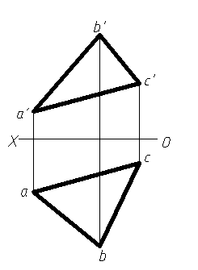
单选题
1分
此题未设置答案，请点击右侧设置按钮
在平面ABC内作一条水平线，使其到H面的距离为10mm，解题的第一步是：
A
在H面的三角形投影内做一条线平行OX轴，且距离OX轴为10mm
B
在V面的三角形投影内做一条线平行OX轴，且距离OX轴为10mm
提交

Slide 57
点、直线、平面的投影
在平面ABC内作一条水平线，使其到H面的距离为10mm。
a′
m′
n′
10
c′
b′
有多少解？
b
c
唯一解！
n
m
a

Slide 58
点、直线、平面的投影
⒉ 平面上取点
面上取点的方法：
先找出过此点而又在平面内的一条直线作为辅助线，然后再在该直线上确定点的位置。
例1：已知K点在平面ABC上，求K点的水平投影。
首先面上取线
b′
b′
①
②
d′
k′
c′
●
●
k′
c′
a′
a′
a
b
d
b
●
●
a
k
k
c
c
利用平面的积聚性求解
通过在面内作辅助线求解

Slide 59
点、直线、平面的投影
例2：已知平面ABCD的水平投影abcd和AB、BC两边的正面投影a′b′、b′c′，完成该平面的正面投影。
d′
解法二:
d′
解法一:
c′
c′
a′
a′
k′
b′
b′
d
d
a
a
k
c
c
b
b

Slide 60
点、直线、平面的投影
例3：在△ABC内取一点M，并使其到H面V面的距离均为10mm。
a′
e′
m′
●
d′
c′
10
b′
X
O
a
10
d
e
●
m
b
c

Slide 61
点、直线、平面的投影
5 直线与平面及两平面的相对位置
相对位置包括平行、相交和垂直。
直线与平面平行
一、平行问题
平面与平面平行
⒈ 直线与平面平行
若平面外的一直线平行于平面内的某一直线，则该直线与该平面平行。

Slide 62
点、直线、平面的投影
例1：过M点作直线MN平行于平面ABC。
b′
d′
n′
c′
m′
a′
●
b
d
n
a
●
m
c
有多少解？
有无数解

Slide 63
点、直线、平面的投影
例2：过M点作直线MN平行于V面和平面ABC。
b′
正平线
d′
c′
n′
m′
a′
●
c
a
d
唯一解
m
n
●
b

Slide 64
点、直线、平面的投影
⒉ 两平面平行
e′
b′
f′
①若一平面上的两相交直线分别平行于另一平面上的两相交直线，则这两平面相互平行。
c′
d′
a′
c
f
f′
a
d
b′
e
d′
b
a′
h′
e′
②若两投影面垂直面相互平行，则它们具有积聚性的那组投影必相互平行。
c′
d
h
b
f
a
c
e

Slide 65
点、直线、平面的投影
例：已知AB∥CD∥EF∥MH，判断平面ABDC与平面EFHM是否平行
m′
a′
c′
e′
k′
h′
b′
f′
d′
X
O
由于ek不平行于ac,故两平面不平行。
b
d
f
h
a
k
c
e
m

Slide 66
点、直线、平面的投影
二、相交问题
直线与平面相交
包括：
平面与平面相交
⒈ 直线与平面相交
直线与平面相交，其交点是直线与平面的共有点。
●
●
要讨论的问题：
★求直线与平面的交点。
★判别两者之间的相互遮挡关系，即判别可见性。
这里只讨论直线与平面中至少有一个处于特殊位置的情况。

Slide 67
点、直线、平面的投影
例：求直线MN与平面ABC的交点K并判别可见性。
⑴ 平面为特殊位置
空间及投影分析
b′
n′
1′(2′)
平面ABC是一铅垂面，其水平投影积聚成一条直线，该直线与mn的交点即为K点的水平投影。
k′
a′
●
●
m′
c′
作图
用线上取点法
①求交点
m
2
c
②判别可见性
●
●
由水平投影可知，KN段在平面前，故正面投影上k′n′为可见。
●
b
k
a
1
n
还可通过重影点判别可见性。

Slide 68
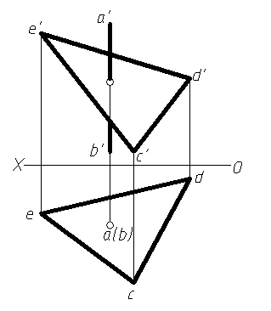
单选题
1分
此题未设置答案，请点击右侧设置按钮
分析直线与平面相交，下面说法正确的是：
A
此题需要在H面的投影中作辅助线求交点
B
交点积聚在直线AB的水平投影上
提交

Slide 69
点、直线、平面的投影
（2）直线为特殊位置
空间及投影分析
m′
直线MN为铅垂线，其水平投影积聚成一个点，故交点K的水平投影也积聚在该点上。
b′
k′
●
c′
作图
a′
●
用面上取点法
1′(2′)
n′
① 求交点
② 判别可见性
b
点Ⅰ位于平面上，在前；点Ⅱ位于MN上，在后。故k′2′为不可见。
k
2
●
●
m(n)
c
●
a
1

Slide 70
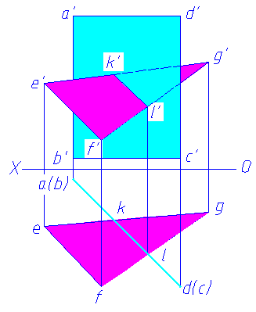
点、直线、平面的投影
⒉ 两平面相交
两平面相交其交线为直线，交线是两平面的共有线，同时交线上的点都是两平面的共有点。
要讨论的问题：
⑴ 求两平面的交线
方法：
① 确定两平面的两个共有点。
② 确定一个共有点及交线的方向。
⑵ 判别两平面之间的相互遮挡关系，即：
判别可见性。
只讨论两平面中至少有一个处于特殊位置的情况。

Slide 71
点、直线、平面的投影
例：求两平面的交线
MN并判别可见性。
空间及投影分析
⑴
平面ABC与DEF都为正垂面，它们的交线为一条正垂线，两平面正面投影的交点即为交线的正面投影，交线的水平投影垂直于OX轴。
a′
f′
m′(n′)
b′
e′
●
c′
d ′
X
O
作图
e
a
① 求交线
●
n
c
② 判别可见性
d
从正面投影上可看出，在交线左侧，平面ABC在上，其水平投影可见。
m
●
b
f

Slide 72
点、直线、平面的投影
例：求两平面的交线MN并判别可见性。
空间及投影分析
平面ABC与DEF都为正垂面，它们的交线为一条正垂线，两平面正面投影的交点即为交线的正面投影，交线的水平投影垂直于OX轴。
⑴
a′
f′
m′(n′)
b′
e′
●
c′
d′
X
O
作图
e
a
n
① 求交线
●
c
② 判别可见性
d
m
从正面投影上可看出，在交线左侧，平面ABC在上，其水平投影可见。
●
b
f

Slide 73
单选题
1分
此题未设置答案，请点击右侧设置按钮
判断平面和平面相交的可见性，说法正确的是：
A
利用重影点判断可见性是唯一的方法
B
直接利用投影关系也可以判断可见性
提交

Slide 74
点、直线、平面的投影
⑵
空间及投影分析
d′
h′
a′
平面DEFH是一铅垂面，它的水平投影有积聚性，其与ac、bc的交点m 、n 即为两个共有点的水平投影，故mn即为交线MN的水平投影。
m′
●
′
′
●
1(2 )
b′
n′
●
c′
e′
f′
作图
① 求交线
a
② 判别可见性
2
点Ⅰ在MC上，点Ⅱ在FH上，点Ⅰ在前，点Ⅱ在后，故mc 可见。
●
h(f)
●
m
1
b
n
●
●
d(e)
c

Slide 75
点、直线、平面的投影
⑵
空间及投影分析
d′
h′
平面DEFH是一铅垂面，它的水平投影有积聚性，其与ac、bc的交点m 、n 即为两个共有点的水平投影，故mn即为交线MN的水平投影。
m′
●
n′
b′
●
c′
e′
f′
作图
① 求交线
a
② 判别可见性
h(f)
点Ⅰ在MC上, 点Ⅱ在FH上，点Ⅰ在前，点Ⅱ在后，故mc 可见。
●
n
m
b
●
d(e)
c

Slide 76
点、直线、平面的投影
⑶
b′
f′
m′
d′
●
k′
n′
投影分析
●
●
e′
a′
c′
N点的水平投影n位于Δdef 的外面，说明点N位于ΔDEF所确定的平面内，但不位于ΔDEF这个图形内。
所以ΔABC和ΔDEF的交线应为MK。
f
b
m
e
●
a
●
k
n
●
c
d

Slide 77
⑶
b′
m′
投影分析
f′
d′
●
k′
●
e′
N点的水平投影n位于Δdef 的外面，说明点N位于ΔDEF所确定的平面内，但不位于ΔDEF这个图形内。
所以ΔABC和ΔDEF的交线应为MK。
a′
c′
f
b
m
e
●
a
●
k
c

Slide 78
小 结
重点掌握：
★ 点、直线、平面的投影特性，尤其是特殊位置直线与平
面的投影特性。
★ 点、直线、平面的相对位置的判断方法及投影特性。
一、直线上的点
⒈ 点的投影在直线的同名投影上。
⒉ 点的投影必分线段的投影成定比——定比定理。
⒊ 判断方法
① 直线为一般位置时
② 直线为特殊位置时
b′
a′
c′
a′
k′
●
b′
b
a
c
k
●
a
b

Slide 79
二、两直线的相对位置
⒈ 平行
同名投影互相平行。
②
c′
①
b′
a′
d′
a′
d′
c′
b′
c
a
c
b
b
d
d
a
对于一般位置直线，只
要有两个同名投影互相平行，空间两直线就平行。
对于特殊位置直线，只有两个同名投影互相平行，空间直线不一定平行。

Slide 80
二、两直线的相对位置
⒉ 相交
同名投影相交，交点是两直线的共有点，且符合空间一个点的投影规律。
⒊ 交叉（异面）
同名投影可能相交，但“交点”不符合空间一个点的投影规律。“交点”是两直线上一对重影点的投影。
b′
②
′
①
c
′
k′
b
c′
●
d′
a′
′
a
′
d
d
a
a
d
c
k
b
●
b
c

Slide 81
三、点与平面的相对位置
面上取点的方法
b′
②
b′
①
k′
c′
●
●
k′
c′
a′
a′
b
a
b
a
c
c
利用平面的积聚性求解
通过在面内作辅助线求解

Slide 82
四、直线与平面的相对位置
⒈ 直线与平面平行
直线平行于平面内的一条直线。
b′
n′
⒉ 直线与平面相交
a′
c′
m′
⑴ 一般位置直线与特殊位置平
面求交点，利用交点的共有
性和平面的积聚性，采用直
线上取点的方法求解。
m
c
a
b
n
b′
m′
⑵ 投影面垂直线与一般位置平
面求交点，利用交点的共有
性和直线的积聚性，采取平
面上取点的方法求解。
c′
a′
n′
b
●
m(n)
c
a

Slide 83
五、两平面的相对位置
e′
⒈ 两平面平行
b′
f′
c′
d′
⑴ 若一平面上的两相交
直线分别平行于另一
平面上的两相交直线，
则这两平面相互平行。
a′
c
f
a
d
b
e
⑵ 若两投影面垂直面相
互平行，则它们具有
积聚性的那组投影必
相互平行。
f′
b′
d′
a′
h′
c′
e′
d
h
b
f
a
c
e

Slide 84
五、两平面的相对位置
a′
b′
e′
f′
⒉ 两平面相交
c′
d′
⑴ 两特殊位置平面相交，分
析交线的空间位置，有时
可找出两平面的一个共有
点，根据交线的投影特性
画出交线的投影。
e
a
c
d
b
f
d′
h′
a′
⑵ 一般位置平面与特殊位置
平面相交，可利用特殊位
置平面的积聚性找出两平
面的两个共有点，求出交
线。
b′
c′
e′
f′
a
h(f)
b
d(e)
c

